Slide 1
Vinařství ČR
Anežka Loukotová

Slide 2
Vinařství
zemědělské odvětví zabývající se pěstováním a zkoumáním vinné révy
Enologie- věda, která se zabývá vínem a vinařstvím
úkoly vinaře: zúrodňování vinice, zavlažování, monitorování a odstraňování škůdců, sledování růstu rostlin, rozhodnutí kdy sklízet úrodu a řez vinné révy během zimních měsíců
za patrona vinařů je považován sv. Urban

Slide 3
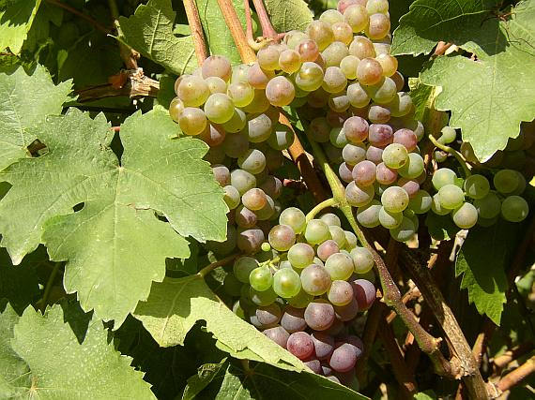
Réva vinná (vitis vinifera)
čeleď révovitých
jedna z nejstarších rostlin pěstovaná člověkem
hrozny se používají k přímé konzumaci, k sušení a kandování a především jako surovina pro výrobu vína a dalších nápojů
réva lesní (Vitis vinifera subsp. sylvestris) vykazuje velkou rozmanitost hroznů v chuti, barvě, velikosti i tvaru bobulí → vznik různých odrůd révy vinné
liánovitá rostlina- po oporách se pne pomocí vlastních úponků
Dorůstá až do výšky 4 m, průměr kmene do 50 cm a délka kořene přes 10 metrů

Slide 4
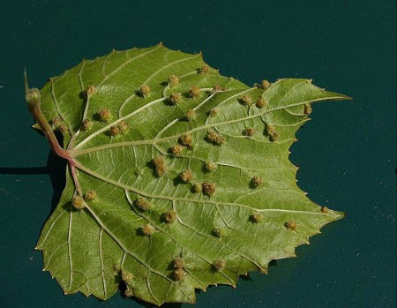
Réva vinná (vitis vinifera)
Škůdci:
mšička révokaz
vlnovník révový
sviluška ovocná
sviluška chmelová
peronospora
padlí révové

Slide 5
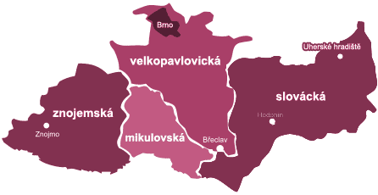
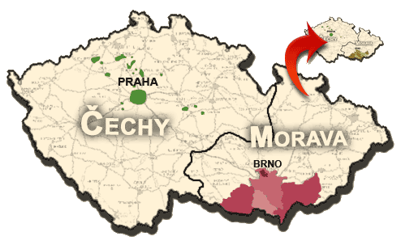
Vinařské oblasti
1) vinařská oblast Morava
4 podoblasti: Znojemská, Mikulovská, Velkopavlovická a Slovácká
2) vinařská oblast Čechy
2 podoblasti: Mělnická a Litoměřická

Slide 6
1) vinařská oblast Morava
Cca 96% registrovaných vinic v ČR
80% vynikajících jakostních vín a 20% nižší kvality
Vegetační období: kratší, ale vyšší tepelná intenzita letních měsíců →pěstování odrůd s pozdním vyzráváním hroznů
Zrání hroznů probíhá pomaleji → větší množství a větší rozmanitost aromatických látek.

Slide 7
2) vinařská oblast Čechy
nejvíce vinic v okolí Mělníka, Litoměřic a Mostu
2/3 ročníků bude pro jakost vín příznivých a 1/3 méně příznivých
Území není souvislé, ale skládá se z jednotlivých příhodných lokalit - kolem toků českých řek Vltavy, Labe, Berounky a Ohře
Vegetační období: větší proměnlivost počasí v jednotlivých ročnících →dlouholeté uchovávání a zrání vín na sudech

Slide 8
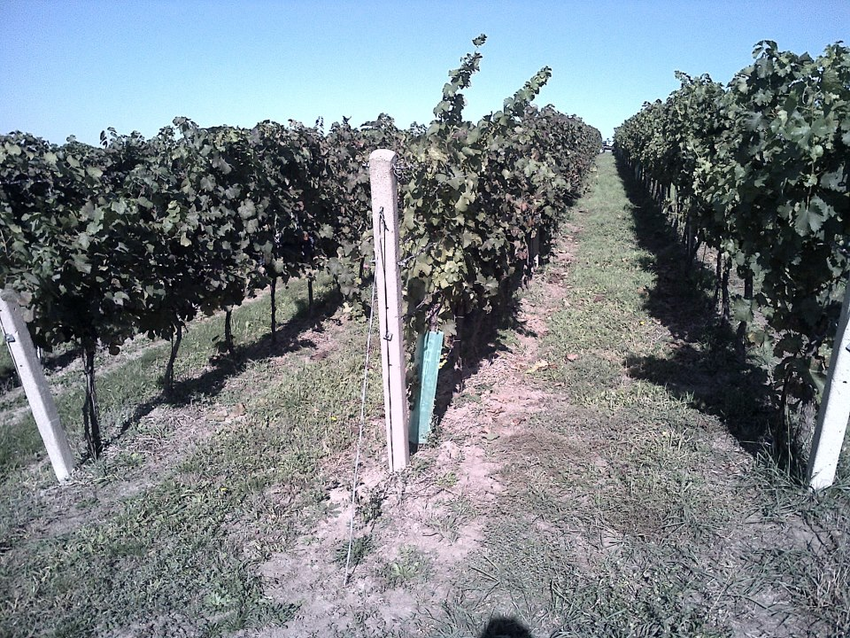
Vinařské oblasti

Slide 9
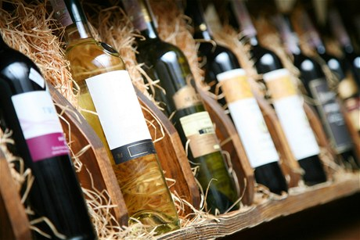
víno
oblíbený alkoholický nápoj
z lat. Vinum
nápoj vznikající kvašením moštu z plodů vinné révy
vinařské předpisy a zákony
různá kvalita vín
obsahuje 10-15% alkoholu

Slide 10
Rozdělení vín
Dle barvy vína:
a) bílé víno - vyrobené z bílých nebo červených hroznů révy vinné, popř. i z modrých, ale bez nakvášení – tzv. klaret
b) růžové víno - vyrobené z modrých hroznů krátkým nakvášením nebo ze směsi bílých, modrých a popř. i červených hroznů
c) červené víno - vyrobené z modrých hroznů nakvášením nebo jejich zpracováním ve speciálních kvasících tancích za působení zvýšené teploty

Slide 11
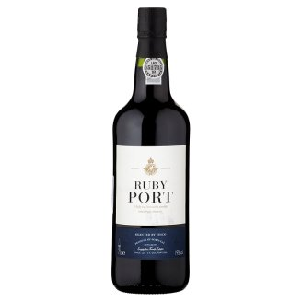
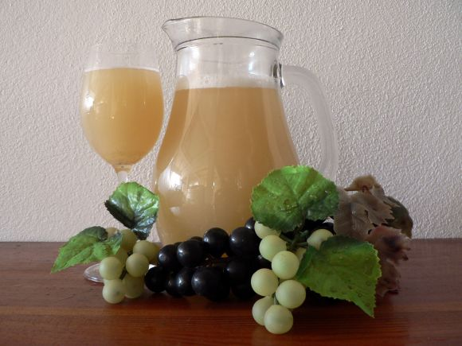
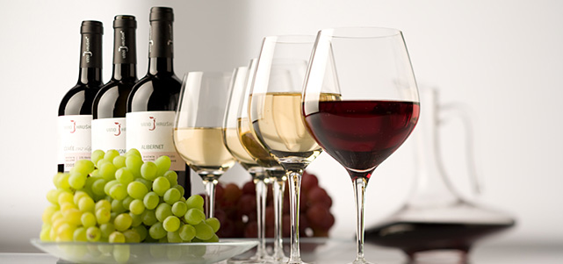
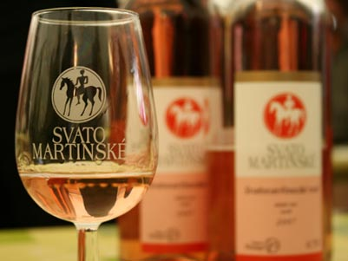
Rozdělení vín
Tichá vína
Šumivá a perlivá vína
Likérová vína
Svatomartinské víno
Burčák
Podle obsahu cukru: suché víno: nejvýše 4 g zbytkového cukru / litr polosuché víno: 4,1 – 12 g zbytkového cukru / litr polosladké víno: 12,1 – 45 g zbytkového cukru / litr sladké víno: minimální obsah 45 g zbytkového cukru / litr

Slide 12
Odrůdy vína
Původní volně rostoucí réva lesní (Vitis vinifera subsp. sylvestris) vykazuje velkou heterozygotnost → vznik tisíce kulturních odrůd révy vinné
Nejvýznamější v ČR: Aurelius, Chardonnay, Muškát Othonel, Müller Thurgau, Neuburské, Pálava, Rulandské bílé, Rulandské šedé, Ryzlink rýnský, Ryzlink vlašský, Sauvignon, Sylvánské zelené, Tramín červený, Veltlínské zelené
http://vino-radce.cz/oblibene-odrudy-vin/ a popsat ochutnávající vzorek

Slide 13
Další vinařské termíny…
"barrique„
"zrálo v sudu„
"claret„
"růžák"
"archivní víno"
"mladé víno„
"panenské víno„
"botrytický sběr„
"zrálo na kvasnicích"
"rezerva"

Slide 14
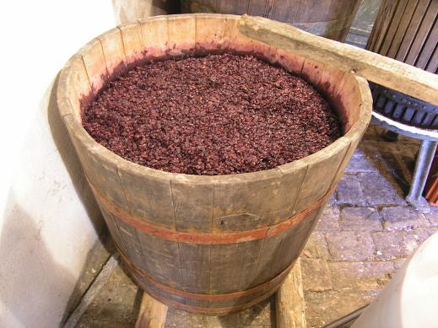
Výroba vína
Surovina: čerstvé vinné hrozny (konec srpna- konec listopadu)
1) odzrnění- oddělení třapiny od dužiny
- rmut= oddělené bobule
bílé víno- rmut se v krátké době lisuje (3-6 hod)
červené víno- rmut lisuje až poté, co prokvasí spolu se slupkami (barviva)
růžové víno- rmut z modrých hroznů se nechá několik hodin naležet kvůli částečnému uvolnění barviva ze slupek → vylisování

Slide 15
Výroba vína
2) Lisování- oddělení moštu a vylisované slupky („matolina“)
→ odkalení moštu
→ možné zvýšení cukernatosti (x červené vína)
3) Kvašení- u bílých vín kvasí mošt (po vylisování); u červených vín rmut (tedy mošt spolu se slupkami – lisuje se až po prokvašení rmutu)
Proces přeměny cukru na alkohol za vzniku kysličníku uhličitého a tepla
4) Školení vína
proces manipulace vína od dokvašení k láhvování: stáčení, ), přídavek oxidu siřičitého k zabránění oxidace, čiření (odstranění bílkovin a dalších nežádoucích látek) a filtrace!
velký vliv na charakter vína

Slide 16
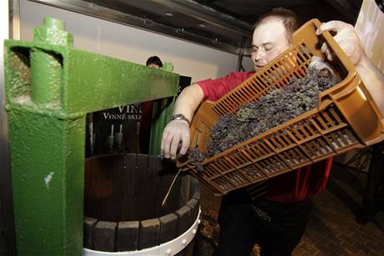
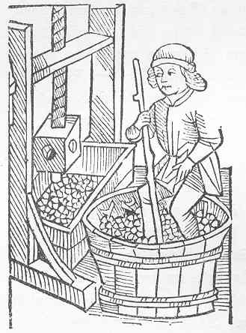
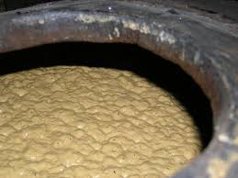
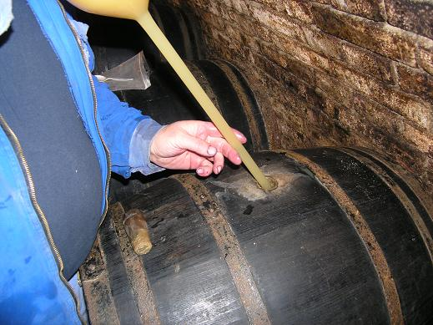

Slide 17
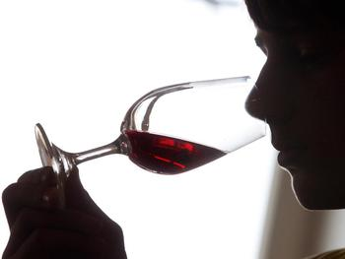
Degustace vína
Degustovat neznamená pít!
Smysl: je senzorická a smyslová analýza vína,
poznání a vyhodnocení jeho charakteru a kvality
případně porovnání kvality řady vín mezi sebou
DNY OTEVŘENÝCH SKLEPŮ!
Hovorany, Pavlov, Bukovany
Čejč, Velké Bílovice, Valtice
Rakvice, Terezín a mnoho dalších

Slide 18
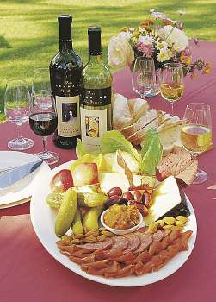
Víno a jídlo
Bílá vína: světlá maso (ryby, drůbež, telecí), světlé omáčky, sýry, zel. saláty
Červená vína: ke tmavým pokrmům- víno se nehodí k jídlům okyseleným octem, čokoládovým dezertům, zavařeninám, vajíčkům
Sladká vína: podává se ke sladkému zákusku
Dezerty: k sorbetům či zmrzlinám se hodí bílá vína nebo sekty
ke krémovým dezertům víno ledové nebo víno slámové

Slide 19
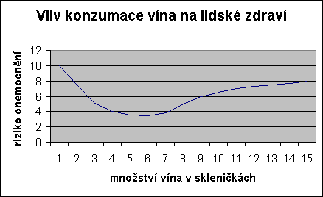
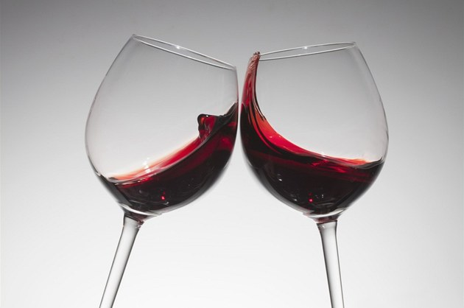
Víno a zdraví
pití malého množství vína, má příznivý dopad na vznik a rozvoj aterosklerózy, a tím i na srdeční infarkt a mozkovou mrtvici
červené víno je „zdravější“
víno a infarkt
víno a dlouhověkost
víno a činnost žaludku, plíce, NS, plodnost, tělesná hmotnost, imunita a další…

Slide 20
Děkuji za pozornost! ☺

